Slide 1
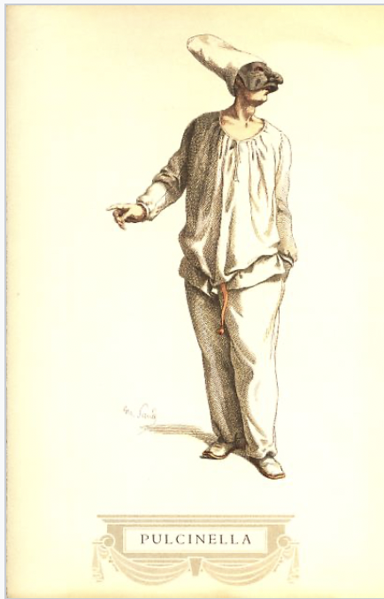
Agambenovo hledání komedie: Pulcinella
Agamben: Náboženství, politika, filosofie

Slide 2
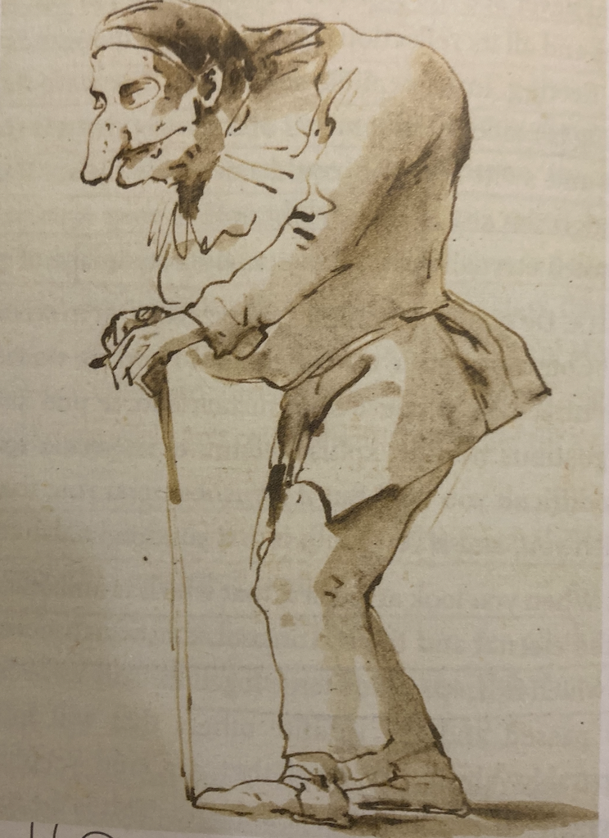
Komedie hlubší než tragédie
„temná doby, v níž mi bylo dáno žít, mě přiměla typu zkoumání, který v mnohých budil dojem, že musím být obzvláště temná duše. Jak dobře vědí moji přátele, nic není pravdě vzdálenější. A proto dnes, když se vrhám do svého posledního zápřahu, přeji si, aby nebyl namáhavý, ale radostný a hravý. Doufám, že ukáži, že komedie je nejen původnější a hlubší než tragédie, ale že je rovněž bližší filosofii, dokonce že si jsou tak blízké, že nakonec splývají vjedno.“
Agamben, Pulcinella, 2015, str. 3.

Slide 3
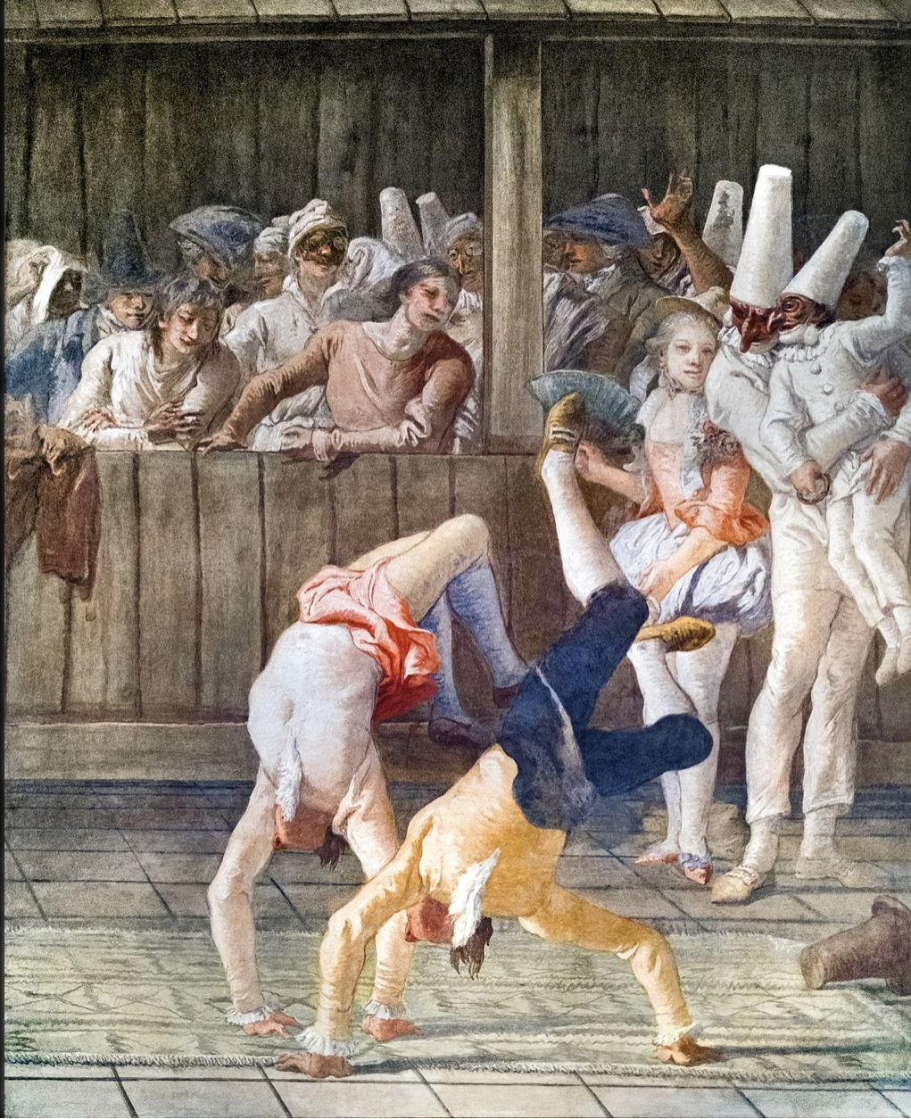
Giandomenico Tiepolo (1727–1804)
Byl italský rokokový malíř a grafik.
Svůj styl a své vlastní téma nalezl v líčení scén z každodenního života, maloval rovněž mnoho náboženských obrazů.
Vrcholem jeho díla je série obrazů, které ztvárňují život Pulcinelly, dílo nazval Divertimento per li regazzi – Zábava pro děti.

Slide 4
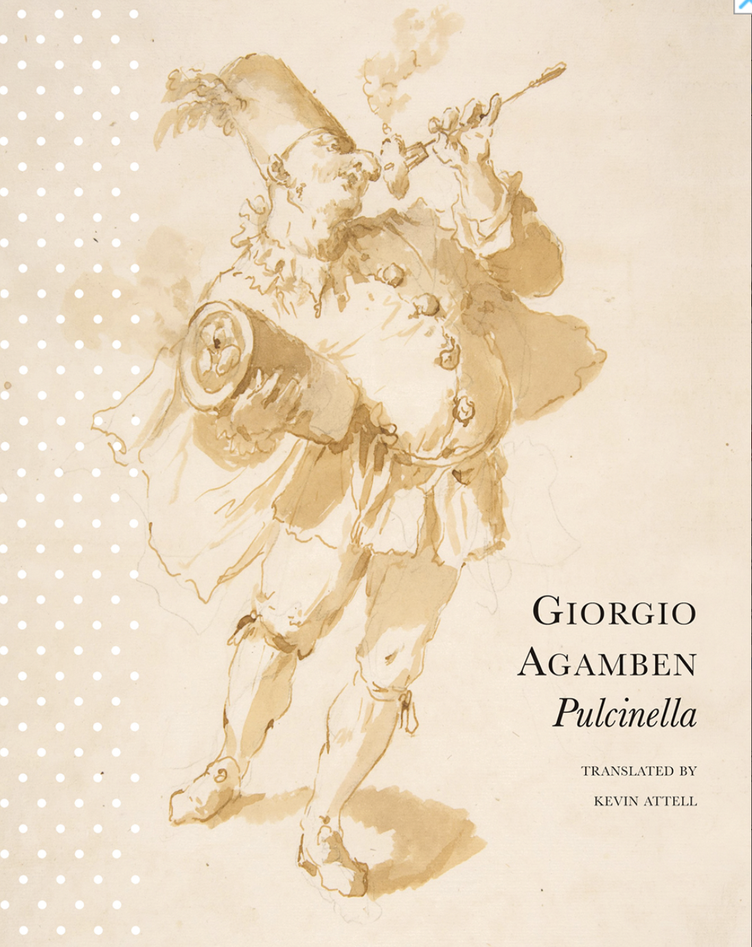
„Kuřátko“
Pulcinella je postava neapolského lidového divadla. Její masky byly oblíbené především mezi potulnými umělci, odkud se postupně přenesly do commedie dell’arte.
Od 14. a 15. století zastává roly mazaného, lstivého, ale rovněž poměrně hrubého, přímočarého a (velmi) žravého sluhy. Nestará se o důsledky svých činů. Vrhá se do každého dobrodružství, z nichž často vyvázne nedopatřením s velkými zisky.
Mívá hrb a dlouhý orlí nos, díky kterému má liščí výraz. Většinou je oblečený do bílé a nosí černou masku.
Miloval jej Goethe: obdivuje, že je to postava, která „hraje“, že uprostřed představení zapomněla svou roli.
„Pulcinella je cosi jako obživlé noviny. Vše, co se přes den přehnalo Neapolí, si lze večer od něho vyslechnout. Ale jeho lokální zájmy doplněné lidovým nářečím jsou pro cizince takřka nepřístupné.“

Slide 5
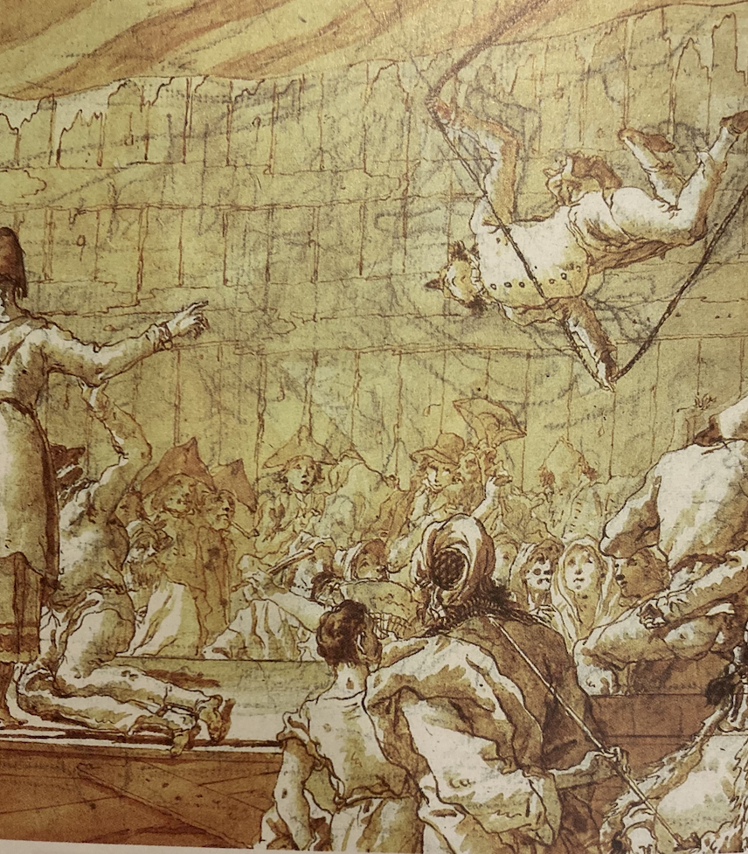
Inoperosita
Agamben má za to, že Pulcinella žije život čiré ne-operativnosti.
Je v nejzazším míře homo sacer, který se však zbavuje svého statusu oběti a své postavení mimo všechny struktury si užívá.
Ztělesňuje hledanou „formu života“, která smíří zóé a bios.
Je mimo veškerý osud, mimo veškeré povolání, mimo jednání, ale neznamená to, že by byl jen nečinný a žil vegetativním životem.
Spíše svůj život skutečně žije, protože ví, že jde o to, co je „mimo“ život.

Slide 6
Rozdíl mezi komedií a tragédií
Tragédie začíná v míru, končí ve zkáze.
Komedie začíná v rozepři a končí v míru.
Komedie značí rozchod s minulostí, tragédie značí kontinuitu minulosti a přítomnosti.
Tragédie se vztahuje k veřejnosti, zatímco komedie krouží kolem osobních problémů.

Slide 7
Tragické jednání, komický charakter
„Nejdůležitější z těchto složek je sestavení událostí; není přece tragédie zobrazením lidí, nýbrž jednání a života, štěstí a neštěstí, a štěstí a neštěstí je založeno na jednání. Smyslem hry je tedy nějaké jednání, nikoli vlastnost; lidi činí takovými nebo onakými jejich povaha, ale šťastnými či nešťastnými jejich počínání. Herci nehrají proto, aby vyjádřili povahy, nýbrž vystihují povahy při tom jednání a skrze ně; jsou tedy cílem tragédie události a děj, a cíl je ze všeho nejdůležitější. Konečně bez jednání by tragédie být nemohla, bez povah by snad možná byla.“ Aristotelés, Poetika, 1962, str. 41/42.

Slide 8
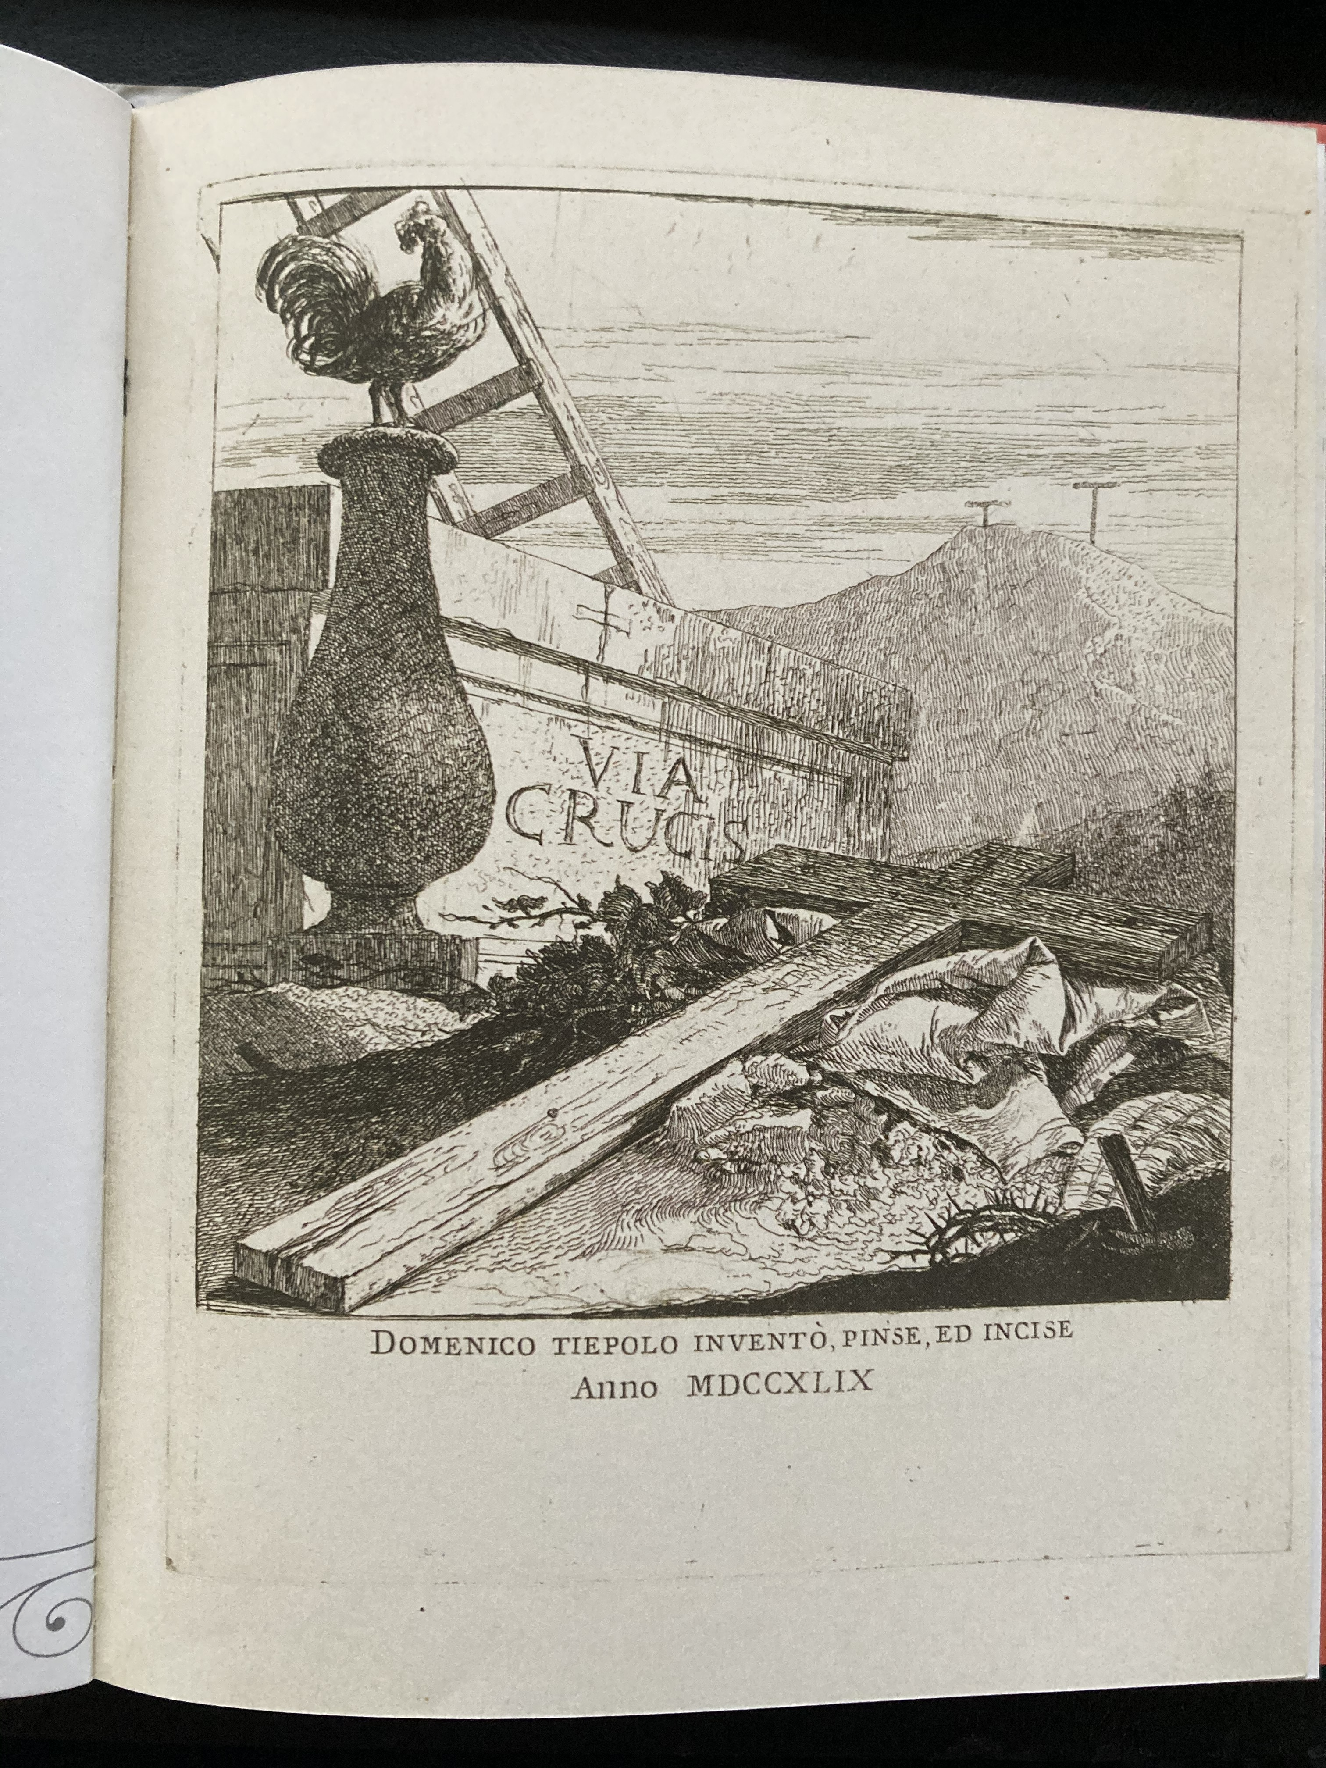
Mezi tragédií a komedií
Adamův pád značí smrtelnost pro celý rod, v Adamovi se neprovinil jeden člověk, ale jeho přirozenost a celý rod pyká – to je tragédie.
Ježíš vezme na sebe hřích, aby je z člověka sňal. Z obecného problému učiní problém soukromý, osobní – a to je komedie.
Ježíš nás tedy vyvádí z tragédie do komedie.

Slide 9
V tragédii – nakolik spočívá na jednání – se člověk může provinit (hamartia), neboť mohl jednat jinak.
Komedie – nejedná se zde, ale centrem je charakter, vlastnosti (éthos). Postavy jednají na základě svého charakteru, a jednání je tak eticky lhostejné.
Tím se vyvazují z odpovědnosti: „prostě jsem taková.“
S charakterem jde ruku v ruce nevinnost. „To, že něco je zkrátka tak, jak je – to je Pulcinella.“ Je to moderní nedorozumění, že bychom mohli být nějak jinak, než jak jsme (113).
Charakter = éthos = zvyk. Jednání zde není důležité, jen „imituje charakter“ (104).
V tomto smyslu je Pulcinella tím, který často jedná nahodile, anebo jen proto, aby jednání zmařil, a tím je přerušil.

Slide 10
Pulcinella a deaktivace rozlišení
Filosofie je odjakživa spjata spíše s tragédií. V jednotlivci se ukazuje příslušnost k lidskému rodu a rovněž zde hraje roli vztah přirozenosti a logičnosti.
Komedie dospívá ke sjednocení těchto ohledů: jednotlivec vystupuje jako obecnost.
Pulcinella je deaktivací tohoto rozlišení na jednotlivce a obecnost, ale je rovněž deaktivací rozlišení na komedii a tragédií.
Jeho život není příběhem, ale sadou nespojených obrazů. Jednou jej popraví, pak jej zas soudí, pak se někde opíjí a cpe se gnocci. Pulcinella nemá osud ani dějiny.
Nemá osobnost, není na něm nic osobní, ale ani nic osudového. Je pouze maskou.

Slide 11
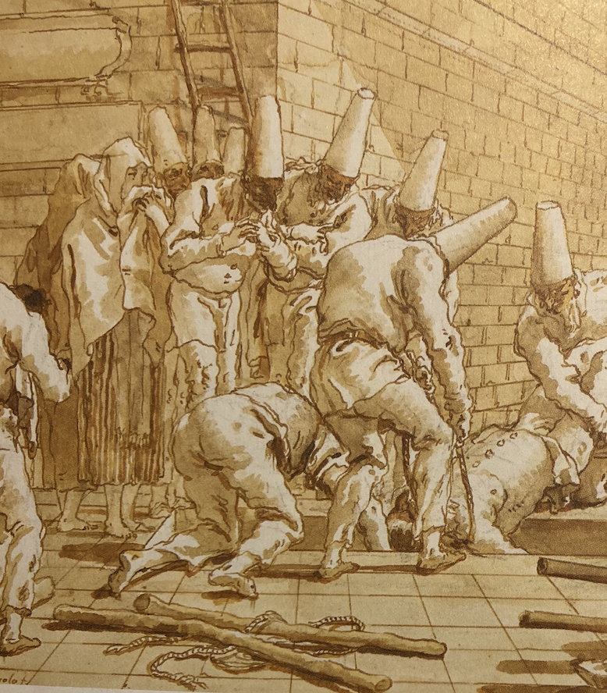
Pulcinella jako příslovce
Pulcinella není odpovědí na otázku co? Nebo kdo?, ale na otázku jak?
Je všemi komickými postavami, „souborem osobností“, sérií aktů, které dohromady nadávají příběh.
Proto může být Pulcinella osvobozen, ale zároveň popraven a na dalším obraze dále popíjet. Jeho život nepodléhá kauzalitě.
Protože v něm není nic určitého – krom zmnožení mnohých charakterů – nemůže ani zemřít. Jeho život je smrtí, ale jeho smrt je životem. Anebo je mimo život a smrt.

Slide 12
Pulcinella jako persona
Persona – latinské označení pro osobu – pochází z divadelního světa, kde měla význam masky.
Slovo persona přenesl Boethius do theologického kontextu, pro osvětlení svaté trojice, která sestává ze tří osob – person.
Protože je Pulcinella maskou, dotýká se nevyhnutelně otázky „osoby“, a každý osobní problém, je zároveň problémem theologickým“ (55).
Pulcinella je cele maskou, není za ním žádný vnitřek, žádná tvář.
Pulcinella tím „likviduje veškeré osobní problémy, veškerou theologii“.

Slide 13
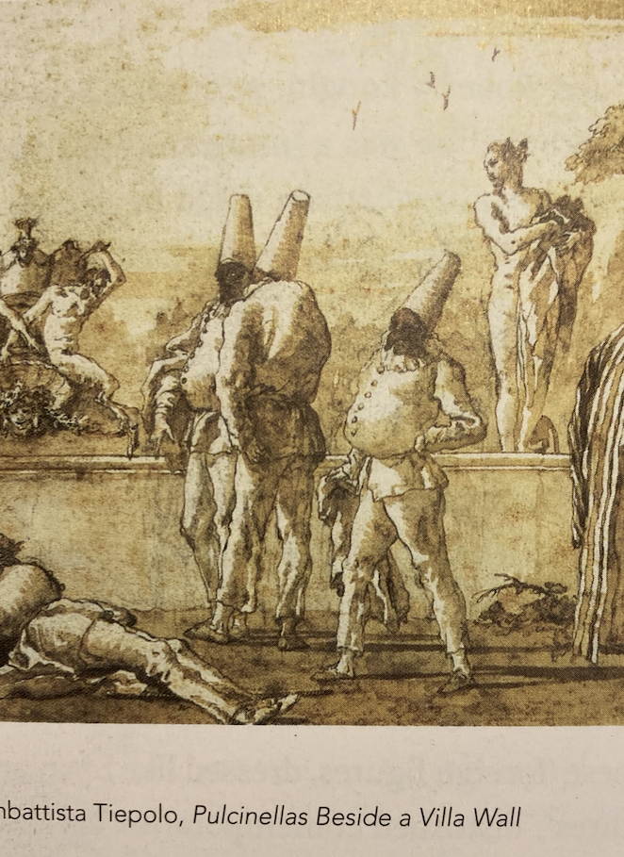
Pulcinella jako paradigma
Pulcinella směsuje jednotlivost/jedinečnost s obecností.
Není možné odlišit na Pulcinellovi to, co je originální, a co je opakováním.
Proto je vždycky ve skupině, má za sebou mob dalších Pulcinellů. Tento mob však není násilný, ale pokojný – tančí, vtipkují, popíjejí a jedí, zkrátka žijí.

Slide 14
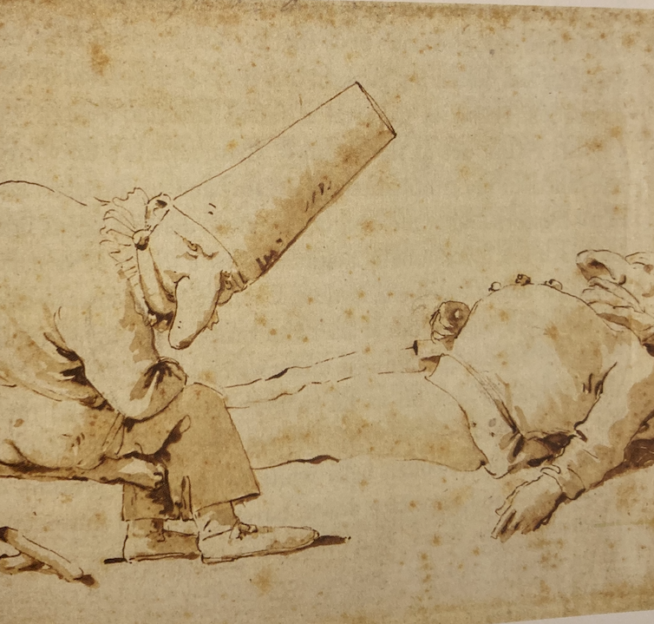
Pulcinella jako homo sacer
„Pulcinella má zvláštní vztah k mrtvým, o čemž vypovídá již jeho duchařské oblečení. Podobně náleží homo sacer k bohům podzemí, ale přináleží jim v tak nadsazené míře, až je to, jako by se vyšvihnul zcela mimo smrt. O tom ostatně svědčí i skutečnost, jak marné je jej popravovat. Je-li zastřelen nebo popraven, povstane k novému životu“ (60).

Slide 15
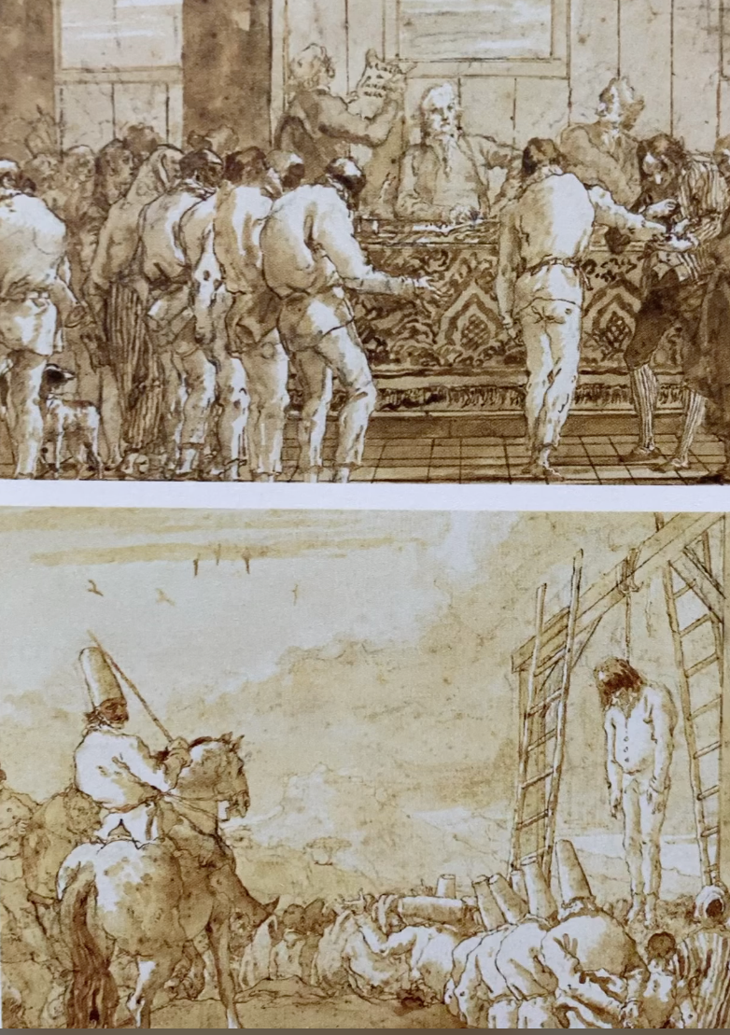
Pulcinellova poprava
Pulcinella musí podobně jako Pinocchio nebo Ježíš podstoupit soud a postavit se právu. Před soudem se však sezná, že nemá nic, co by mohlo být posouzeno. Je-li někdo jen charakter, nemůže být souzen, protože v pravém smyslu slova nejedná.
Pulcinellovo jednání se samo popírá. Tím popírá i etiku a politiku, protože je vně každého jednání.
Anebo podle Agambena vzývá jinou politiku mimo jednání.
Zde Agamben poznamenává, že i my žijeme mimo politiku, v období „zániku politiky a vlády celosvětové ekonomiky“.
„Tím, že zpochybňuje primát jednání, poukazuje Pulcinella na to, že existuje politika před i po jednání“ (65).
Je politický právě tím, že nenáleží žádnému státu – je a-polis.

Slide 16
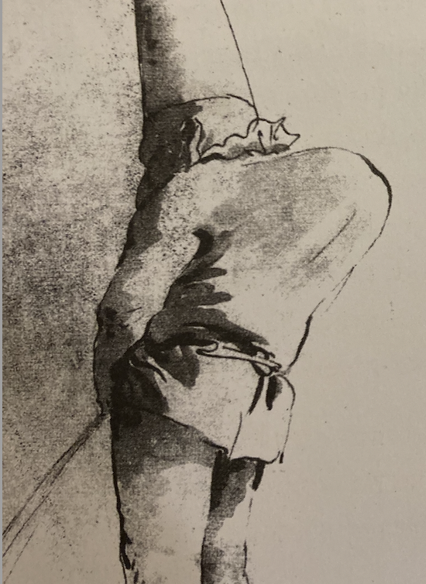
„Pulcinella nic nečiní, jen vypovídává o nemožnosti mluvení a svým jednáním ztělesňuje nemožnost jednání. Pokaždé když znovu dosvědčuje, že člověk není s to ani jednat ani mluvit, že je vlastně nemožné žít život, zároveň tím tvrdí, že tato nemožnost je politickou úlohou pak excellence.“
„Lze jednat jen vně jednání nebo před jednáním; lze mluvit jen mimo mluvení nebo před prvním slovem. Žít lze jen mimo život nebo před životem.“
„Tajemstvím Pulcinelly je, že v komedii, kterou je život, neexistuje žádné tajemství, existuje zde jen možnost najít východ, a to v každém okamžiku“ (125).
„Každá autobiografie je Pulcinellova biografie“ (125).

